Slide 1


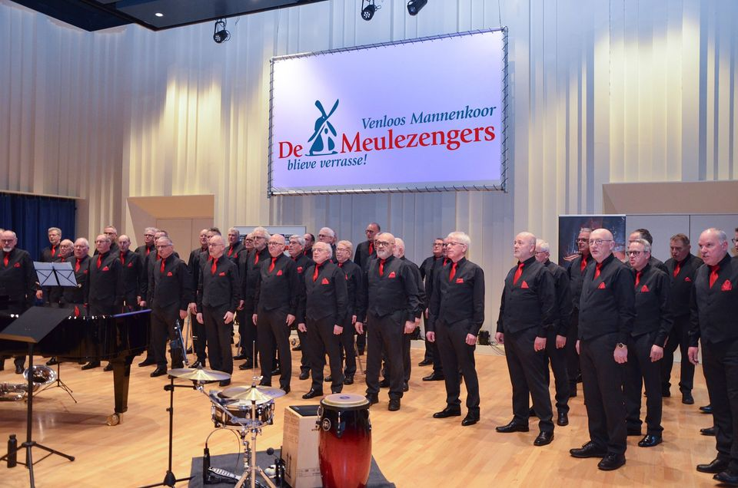
KNZV ledenvergadering
De weg van klassiek naar eigentijds
Zaterdag 28 oktober 2023
www.demeulezengers.nl
Notes:
Begroeting. Voorstellen Voorzitter van 2009 tot 2019 en korte uitleg van de bedoeling van deze presentatie. Kort verhaal over de Meulezengers, gestart in 1993

Slide 2


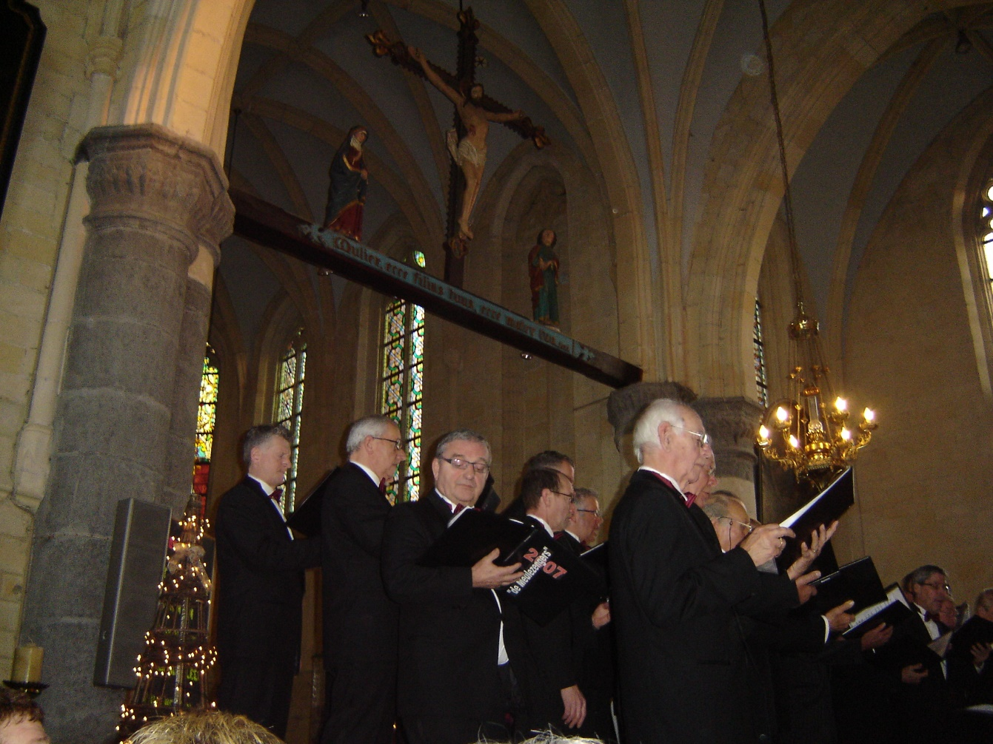
KNZV ledenvergadering
Gruitrode 2007:
Concert in de kerk
Smoking
Mappen
Klassiek repertoire
Waar kijkt de zanger naar?
www.demeulezengers.nl
Notes:
Hier komen wij vandaan, zoals veel koren.
In 2010 gestopt met geestelijke muziek. Geen repertoire voor in de kerk. Nadruk werd gelegd op profane muziek, maar nog wel een redelijk klassiek repertoire.

Slide 3
KNZV ledenvergadering
2011 “Crisis” bij de Meulezengers
De chemie tussen het koor en de dirigent was weg
Geen vooruitgang in de ontwikkeling
Ledental nam af
Verschillen in inzicht tussen bestuur en directie
In goed overleg uit elkaar gegaan
Zoektocht naar een nieuwe dirigent
Stappenplan
www.demeulezengers.nl
Notes:
In 2011 kregen we wat verschil van inzicht tussen het bestuur en de dirigent. Er was nauwelijks ontwikkeling, de repetities werden vaak als saai ervaren en de dirigent kwam na 10 jaar niet meer verder met het koor. Na wat lapmiddelen kwamen we in november 2011 tot de conclusie dat we beter afscheid van elkaar konden nemen.. De zoektocht eindigde bij Marianne Maessen Scherjon. Zij had veel ervaring opgedaan bij mannenkoor Venlona (pianobegeleiding, repetitor en tweede dirigent), maar ook daar was de chemie op een gegeven moment weg. Ik moet bekennen dat we heel veel geluk gehad hebben dat ik Marianne op het juiste moment benaderd heb om de directie van de Meulezengers op zich te nemen. Samen hebben we een stappenplan ontwikkeld dat moest zorgen voor de weg voorwaarts.

Slide 4
KNZV ledenvergadering
Kernpunten:
Kwaliteit
Presentatie
Repertoire
Leden
Belangrijk:
Acceptatie!!
Dirigent
Bestuur
Leden
www.demeulezengers.nl
Notes:
De punten waarmee we begonnen zijn. Allerbelangrijkste punt is de samenwerking tussen bestuur-dirigent en leden. Als 1 van de drie niet overtuigd is van het plan, dan gaat het niet werken. Uiteraard krijg je te maken met weerstand vanuit het individu. Leden die het niet zien zitten etc. Die moet je proberen toch mee te krijgen, maar in het ergste geval betekent dat dat je afscheid van elkaar neemt. Wij hebben niet meer dan 2 leden hierdoor verloren, maar heel wat meer leden daarvoor in de plaats gekregen.

Slide 5
Doelen:
KNZV ledenvergadering
Verandering repertoire
Verbeteren kwaliteit
Aantrek-kelijke presentatie
Breder publiek bereiken
Naams-bekendheid vergroten
www.demeulezengers.nl
Notes:
De belangrijkste doelen die we ons zelf gesteld hebben. Elk doel op zich is belangrijk, maar belangrijker is het effect wat deze doelen samen hebben. Het ene versterkt vaak het andere en daarmee zet je de stappen vooruit.

Slide 6
Doelen
KNZV ledenvergadering
Repertoire
kwaliteit
Presentatie
Niveau v.h. koor
Variatie
Breed publiek
Niveau verhogen:
Zangtechniek
Van buiten zingen
Beleving
Kledingkeuze
Grote effecten met kleine aan-passingen.
www.demeulezengers.nl
Notes:
Repertoire aangepast aan het niveau van het koor.
Veel variatie in het repertoire
Daarmee bereik je een breder publiek (voor elk wat wils)
Kwaliteit: door inzingoefening, ademhalingtechniek, van buiten zingen, maar ook Workshops (bijvoorbeeld Harjo Pasveer)
Presentatie: kleding is altijd een lastig onderwerp, zeker als de mannen wat ouder worden en het koor groeit. Na 2 jaar is de kleding vaak niet meer leverbaar. Variëren met de mogelijkheden, en ja wij hebben daar ook wel eens verkeerde keuzes in gedaan. Beleving van de nummers is essentieel. Je kunt niet alles op dezelfde manier zingen. Flash Mob als voorbeeld

Slide 7
Doelen (2)
KNZV ledenvergadering
Breder publiek
Naamsbekendheid
Concerten
Optredens
PR
Communicatie
Posters
Social media
www.demeulezengers.nl
Notes:
Hoe bereik je een breder publiek? Door niet altijd met 2 andere koren concerten te organiseren.
Treedt op andere plekken (kasteeltuinen, Station, Leurs,) op. Werk samen met fanfare harmonie, combo, solisten
Naamsbekendheid: als je op de voorgrond treedt creëer je vanzelf naamsbekendheid. Met onze communicatie en PR zijn we in ieder geval vaak opgevallen. Geluk dat we in 2013 een creatieve reclameman als lid hebben gevonden bij een open repetitie.

Slide 8
KNZV ledenvergadering
Belangrijke onderwerpen:
Ledenwerving
Open repetities
Ontdek je stem
Vader & Zonen repetitie
“Buddy” bij nieuwe leden
Financiering
Donateurs & Vrienden
Sponsoren
Fondsenwerving
Subsidies
Optredens
Repertoirekeuze
Kleding
Kleine aanpassingen met groot effect
Choreografie
Instrumenten
Sfeer overbrengen
www.demeulezengers.nl
Notes:
Nog een paar tips voor zaken die we aangepast hebben. Doe niet alles tegelijk, dat gaat niet werken. Bedenk dat wij dit traject meer dan 10 jaar geleden al opgestart hebben. Op de volgende dia’s laat ik graag een paar voorbeelden zien van de PR campagnes die we gevoerd hebben en het resultaat dat daar uitgekomen is.

Slide 9

Een greep uit onze communicatie en P.R.

Slide 10



Slide 11


Slide 12



Slide 13



Slide 14
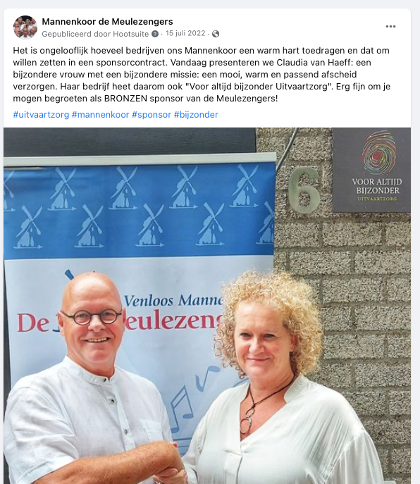
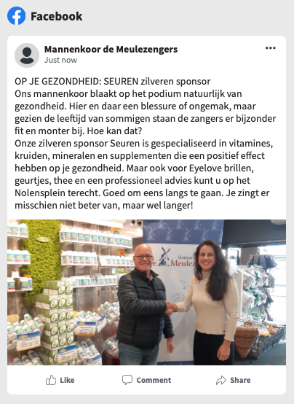
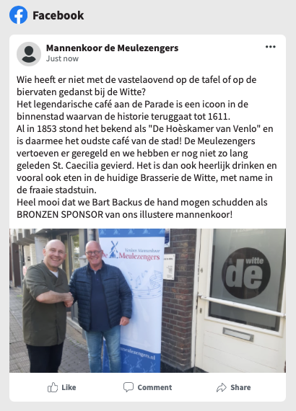
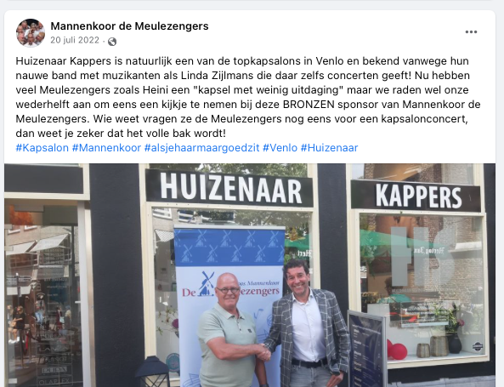
Ondersteuning sponsors

Slide 15
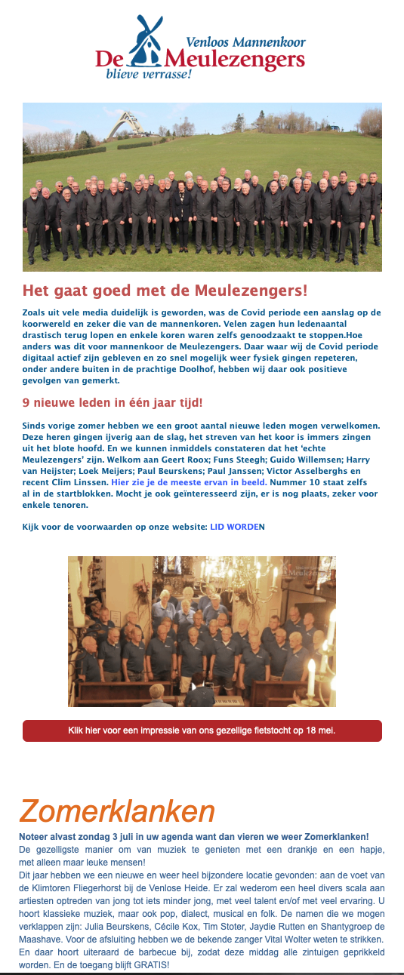
Betrekken van de achterban met een regelmatige Nieuwsbrief

Slide 16
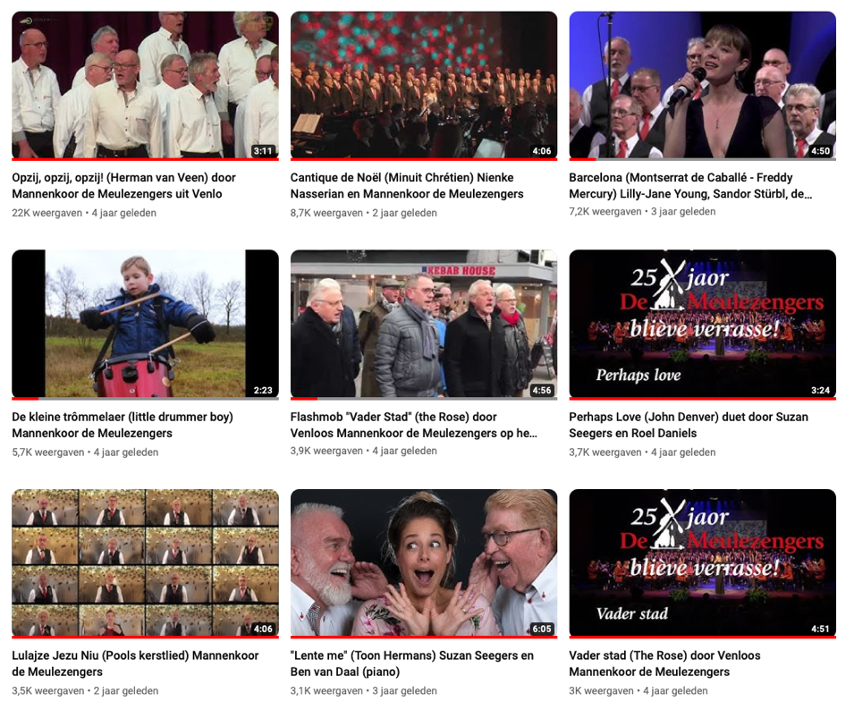
YouTube 2022 31.042 views 880 kijkuren 50 nieuwe abonnees

Slide 17
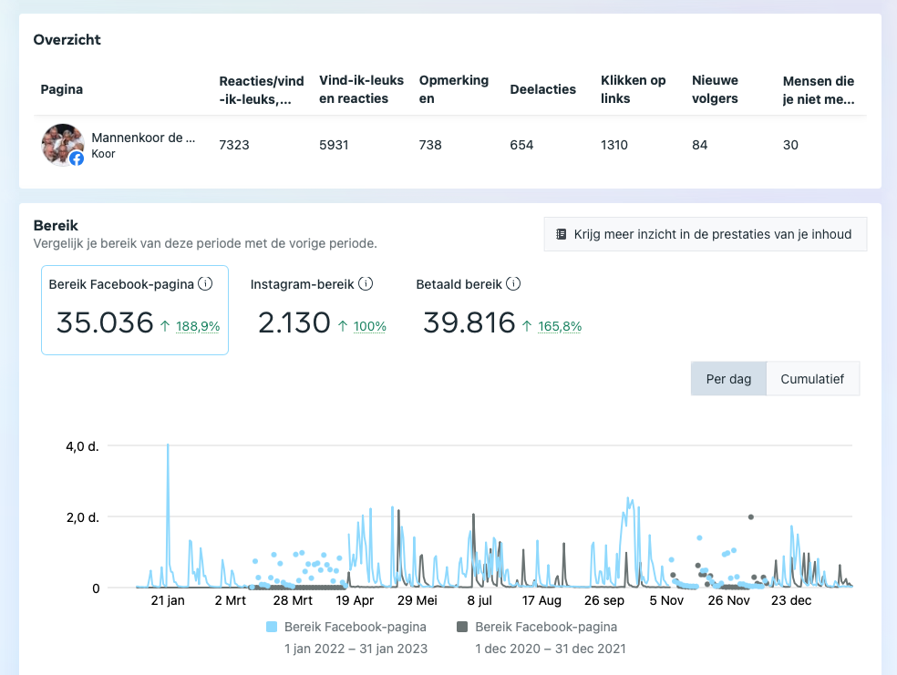
Facebook 2022 35.036 views 5931 likes 713 volgers (84 erbij) Instagram 2022 van 18 naar 96 volgers

Slide 18
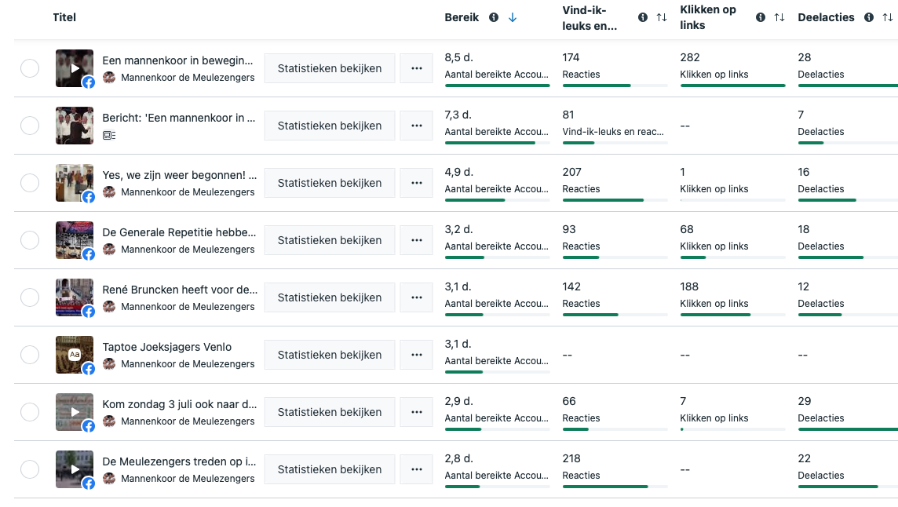
Meest gedeelde berichten op Facebook 2022

Slide 19
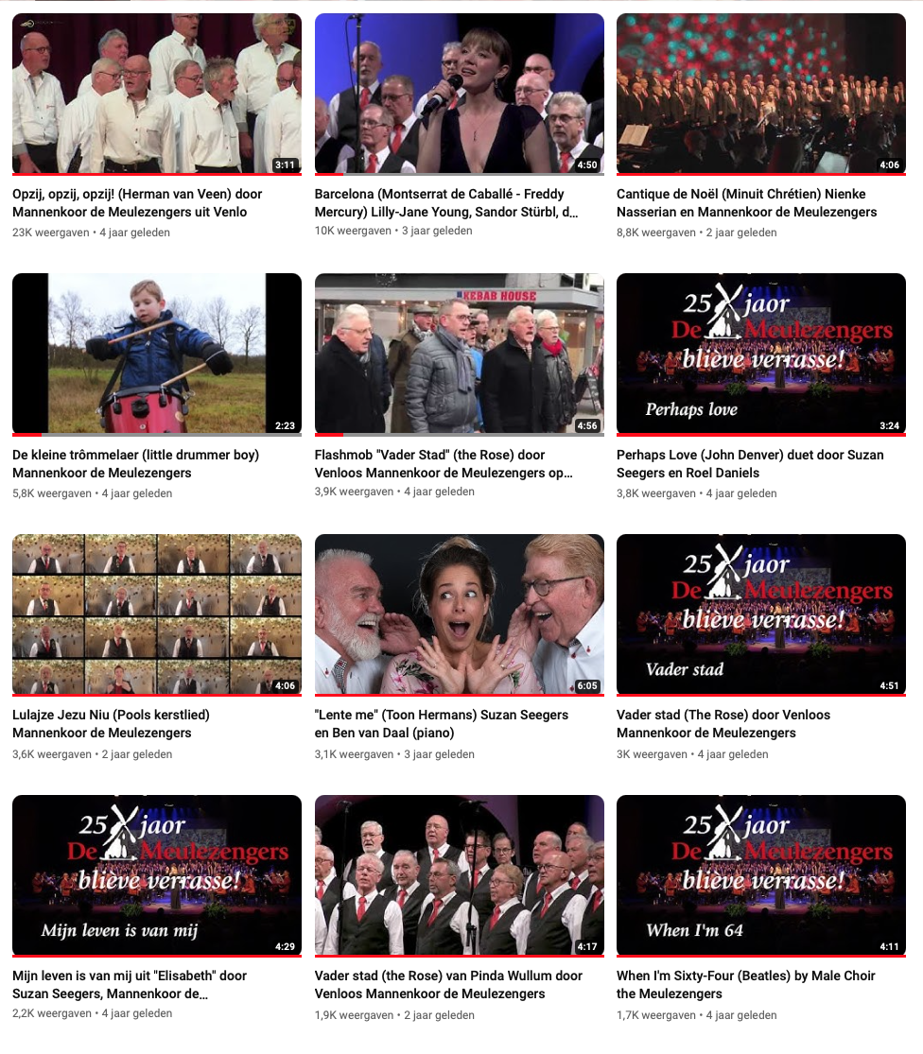
Populairste video’s op YouTube

Slide 20
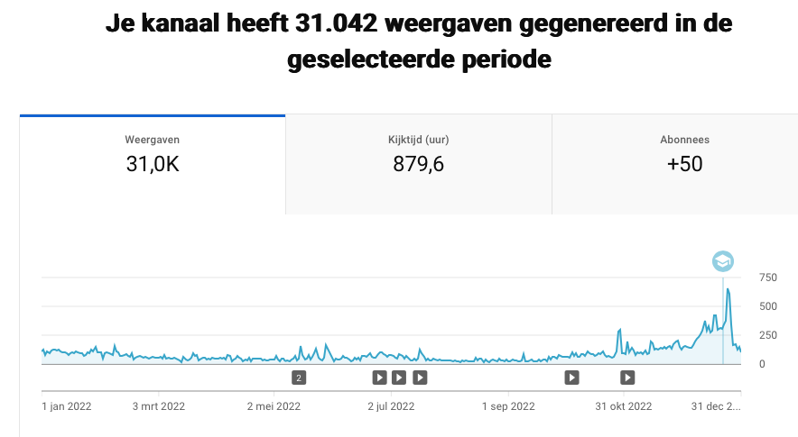
Statistieken YouTube 2022

Slide 21
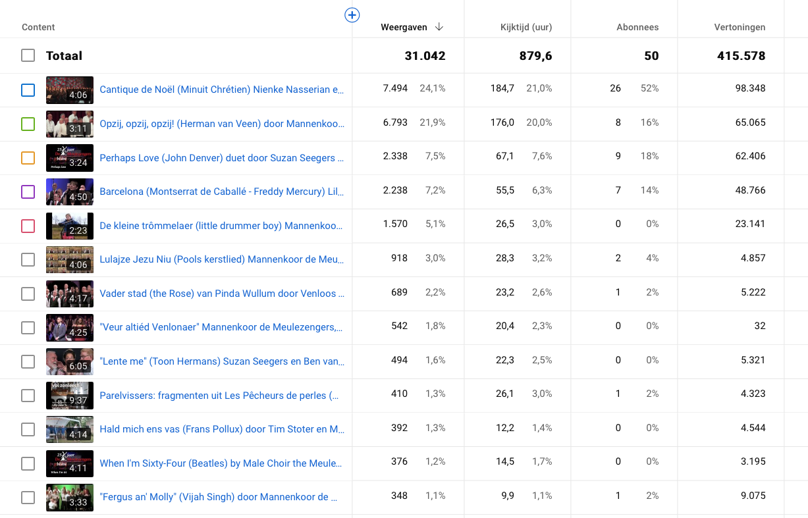
Statistieken YouTube per filmpje 2022

Slide 22
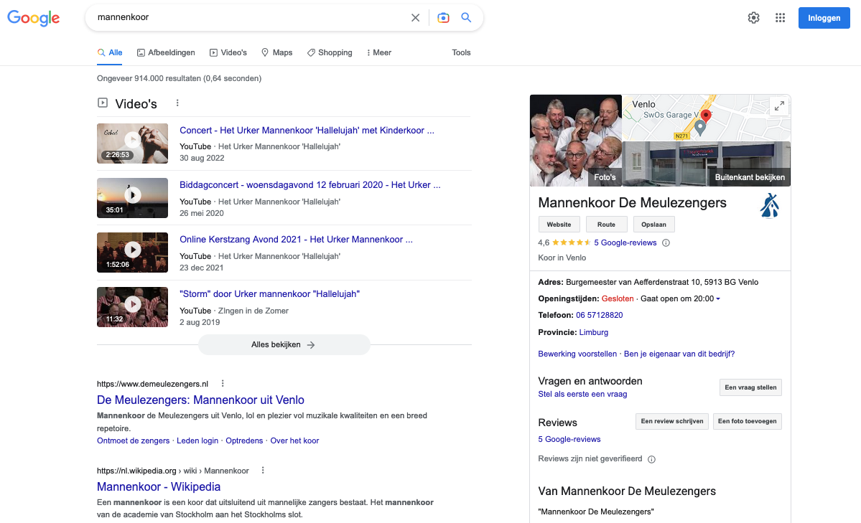

Slide 23



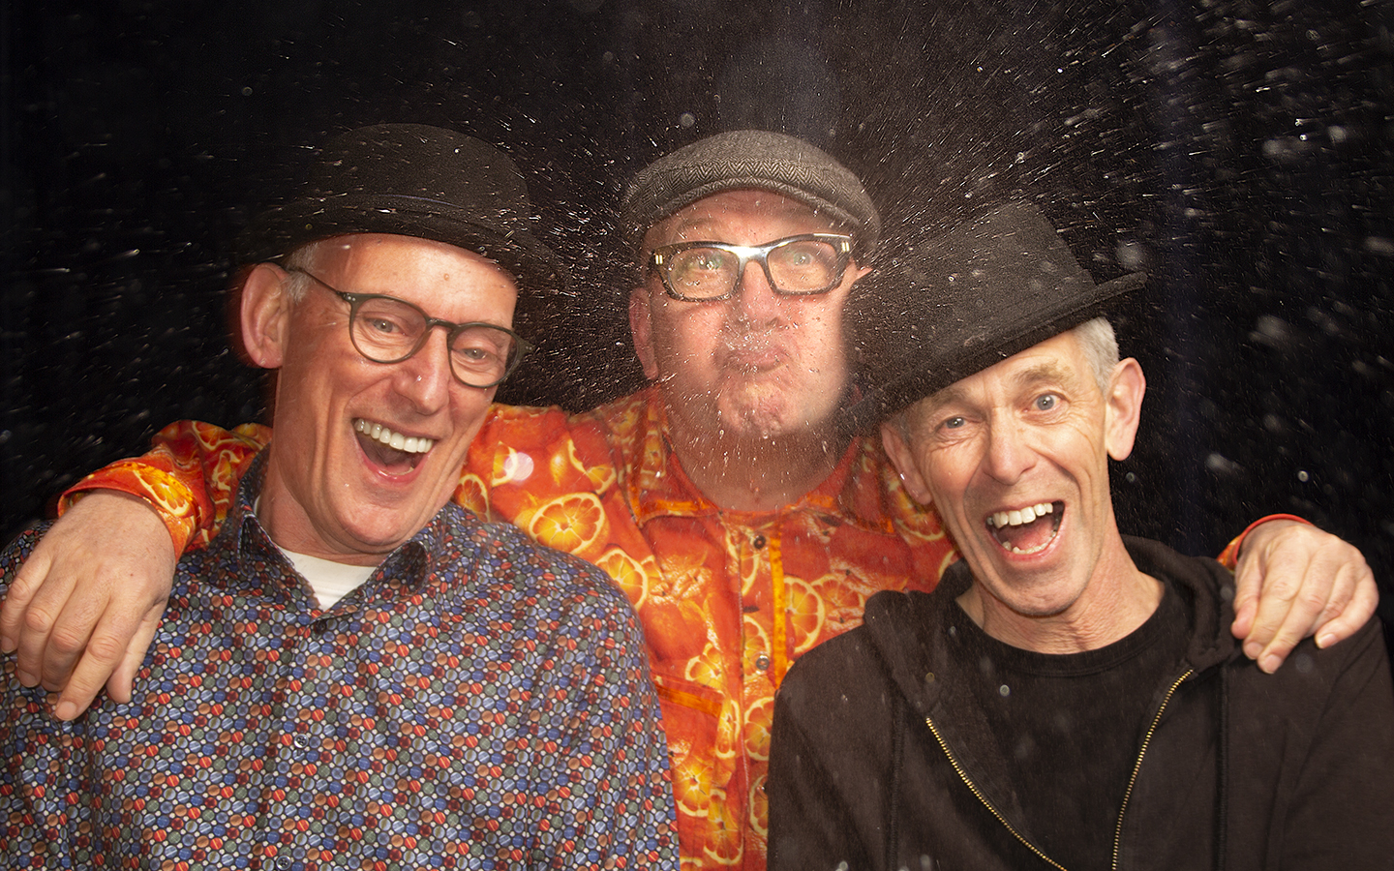
Jubileumvoorstelling op 20 april 2024
Man, man, man …….
Mannenkoor de Meulezengers en Volkstheater Frans Boermans hebben weinig met elkaar te maken zou u denken. Niets is minder waar!
Voor hun 30 jarig bestaan hebben de Meulezengers de samenwerking met het Volkstheater gezocht.
Toneelspelers en een mannenkoor? We horen u denken: Man, man, man...
En juist onder die titel gaan de Meulezengers u opnieuw verrassen.
Maak kennis met de tot op heden onontdekte talenten van deze amateurs! Er is maar één uitvoering, zorg dus dat u erbij bent!!

Slide 24
Tips: van idee naar uitvoering
KNZV ledenvergadering
Definieer het doel
Verklaar waarom
Leg uit hoe
Zet een tijdlijn uit
Begin met laaghangend fruit
Klim langzaam omhoog
Werk naar een doel
Blijf motiveren
Test / toets met regelmaat
Accepteer je verlies
Pak je winst
Dirigent
Bestuur
Leden
www.demeulezengers.nl

Slide 25
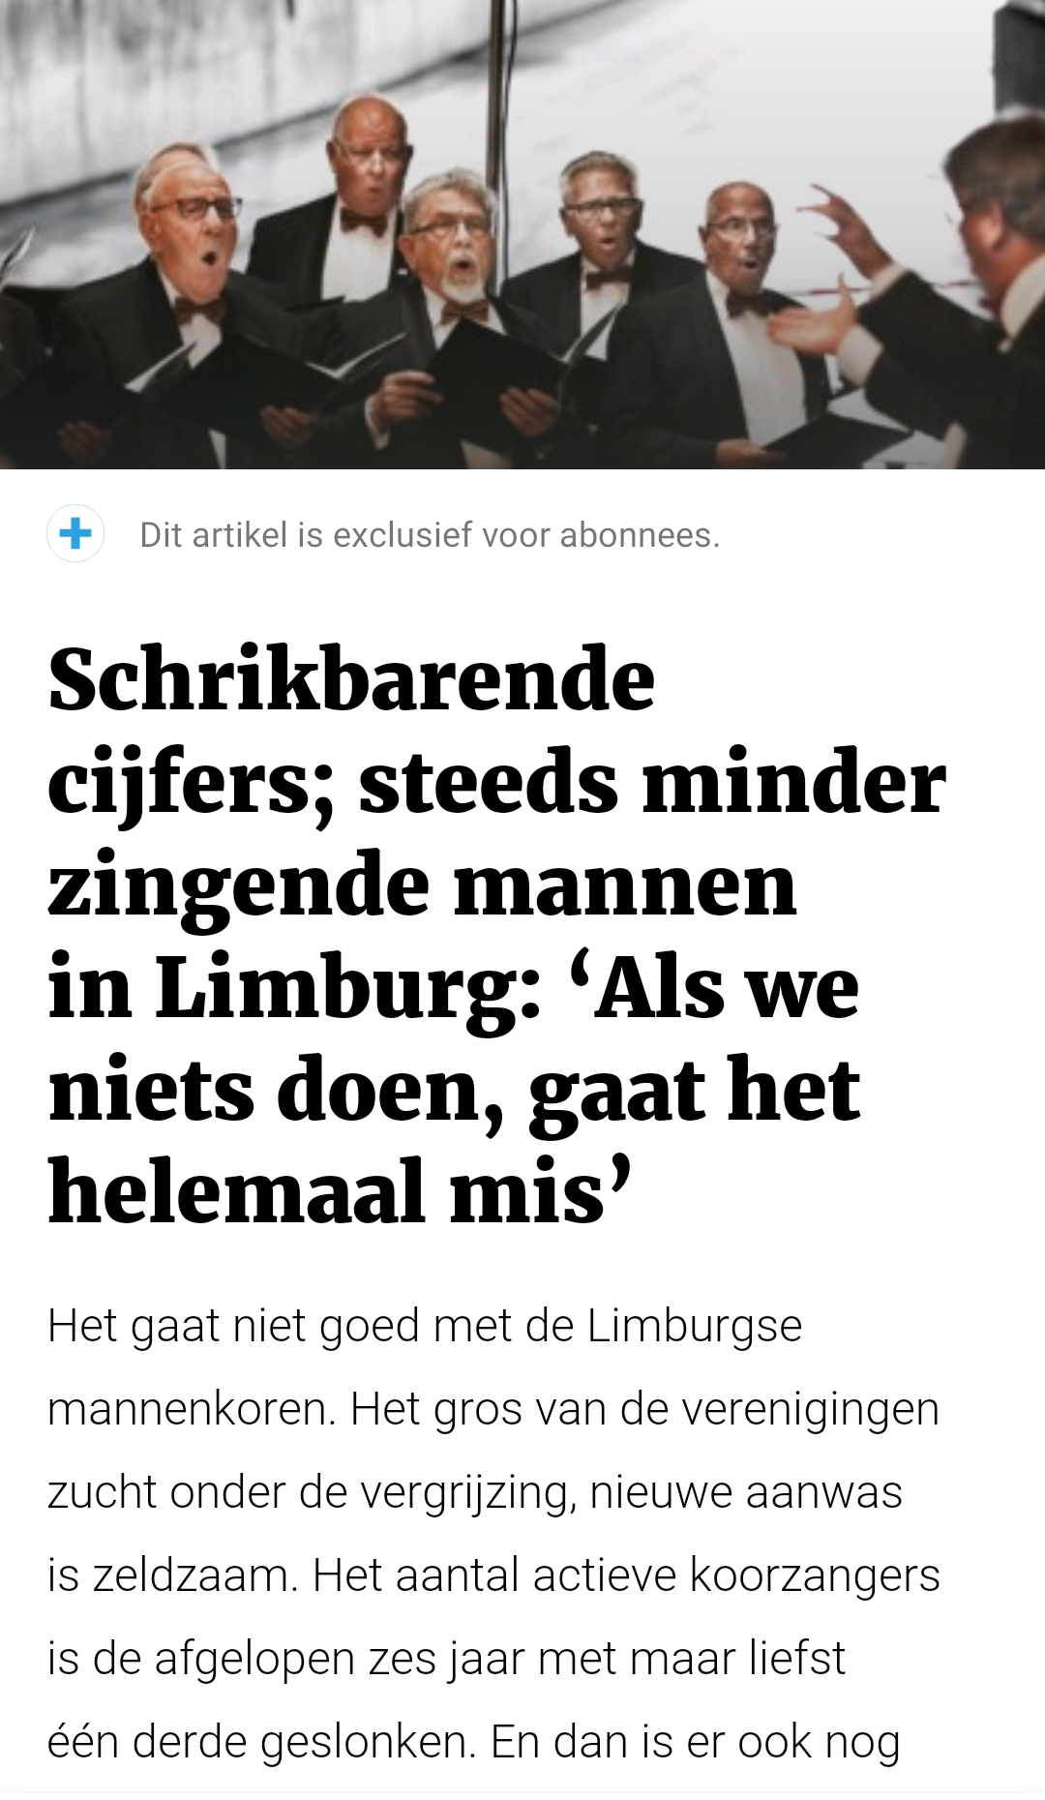
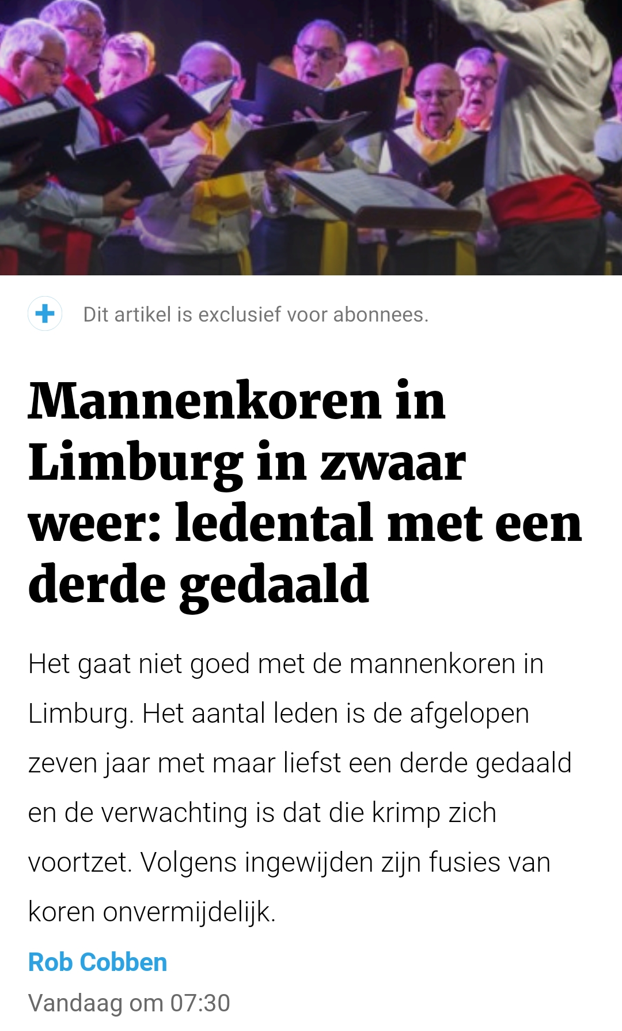
Uit de pers:

